Slide 1
Исследовательская деятельность школьников как условие формирования универсальных учебных действий

Slide 2
Цель работы – создание условий для развития творческой личности, ее самоопределения и самореализации.

Slide 3
Задачи
- формировать интересы, склонности учащихся к исследовательской деятельности, умения и навыки проведения исследований;
- развивать интерес к познанию мира, сущности процессов и явлений;
- развивать умения самостоятельно, творчески мыслить и использовать их на практике;
- способствовать мотивированному выбору профессии, профессиональной и социальной адаптации.

Slide 4
Этапы работы:
Теоретико-экспериментальный. Стимулирование интереса к исследовательской деятельности, осознание ее значимости.
Частично-поисковый. Развитие самостоятельности и активности в учебно-исследовательской деятельности.
Поисковый. Овладение методикой научного исследования.
Научно-исследовательский.

Slide 5
Первый этап Фрагмент урока во втором классе на этапе: формирование новых знаний и способов действий
Личностные – проявление интереса к поставленной проблеме. Метапредметные Регулятивные – принятие учебной задачи, учиться работать по предложенному учителем плану, используя необходимые средства (учебник, иллюстрации). Познавательные – самостоятельное создание способов решения пробле-мы, поиск и выделение необходимой информации. | Постановка проблемы, выдвижение гипотезы. Муравьишка Вопросик хотел бы знать: -А могут ли рыбы жить на суше? - Кто согласен? Муравьишка сомневается. Давайте продолжим исследование окружающего мира и докажем, что рыбы не могут жить на суше и почему. - Где мы можем найти ответы на наши вопросы? -понаблюдать - посмотреть в компьютере - спросить - посмотреть в книгах - подумать - задать вопросы Позвонить | Выдвигают гипотезы.

Slide 6
Метапредметные Регулятивные – организация своей учебной деятельности. Познавательные – ориентировка в информации. Коммуникативные – планирование учебного сотрудничества, согласование действий с партнером. Предметные – ученик научится определять строение рыб, их характерные особенности. | Организация исследовательской деятельности по решению проблемы. Работа с учебником в парах (исследование строения рыб, определение функций частей тела) Муравьишка Вопросик заглянул в водоем и увидел там рыбу. Как называется эта рыба? (красноперка) - Кто догадался, почему эта рыба называется красноперка? (красные плавники похожие на перышки). -Изучите по рисунку в учебнике строение этой рыбы. Найдите указанные части у других рыб, изображенных в учебнике. (дается план ответа) | Рассматривают иллюстрации в учебнике. Извлекают нужную информацию. Идет обмен информацией. Работают с учебником в парах (исследуют строение рыб, определяют функции частей тела рыбы).

Slide 7
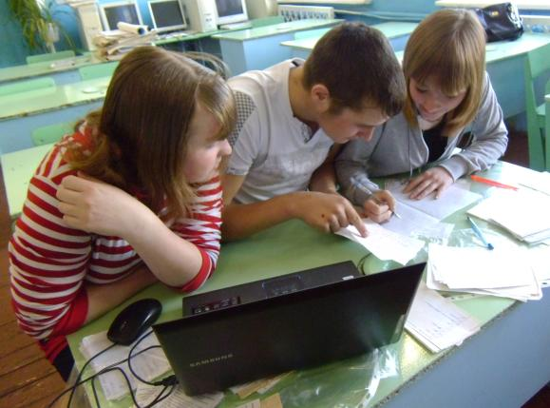
Первый этап работы - выявление отношения учащихся нашей школы к курению, а также причин, которые способствуют приобщению молодых людей к курению, на основе социологического опроса, который проводился в 5 - 11-х классах. По результатам анкетирования сделали выводы:

Slide 8
план-памятка:
Форма тела, размеры, окраска, характер покровов;
Разделение на главные части;
Описание вида каждой части (по возможности);
Подразделения главных частей ещё на части;
Органы, имеющиеся на каждой главной части (их описание);
Эта форма анализа подходит для всех изучаемых животных и позволяет представлять строение животного или системы его органов в виде абстрактных схем с соподчинениями частей.

Slide 9
Второй этап
Опыт.
Тема: рост корня.
Цель: проверить умение ставить опыты, фиксировать результат и делать выводы; анализировать причины в случае возможного отрицательного результата.
Карточка – задание.
Рост корня.
Вырастить несколько проростков фасоли или гороха.
Прикрепите их к высокой пробке корнем вверх.
Осторожно, чтобы не повредить корни, обложите все семена мокрой ватой, а на тарелку, где стоит пробка, налейте немного воды и накройте «колоколом», как показано на рисунке.
Наблюдайте, какое направление примут корни через один, два дня.
Результат зарисуйте. Сделайте выводы.
Оформите отчет для проверки по плану.
План отчета:
Цель опыта (что хотим выяснить?).
Ход опыта (что для этого делаем?).
Результат опыта (что получили?).
Календарь наблюдений.
Число | Что делаю | Что наблюдаю
Выводы: что выяснили?

Slide 10
Третий этап
Конструирование схемы –
модели растительной клетки
Зарисуйте оболочки двух соседних клеток. Укажите и подпишите более тонкие участки оболочки, через которые осуществляется связь между соседними клетками.
Покажите часть клетки, в которой находятся хромосомы.
внесите в схему полости, заполненные клеточным соком, и подпишите их названия.
Пользуясь цветными карандашами, нарисуйте зелёные пластиды, и подпишите их названия.
Нарисуйте общую схему строения клетки, обозначив все её части. Внесите в рисунок и обозначьте недостающие части клетки (цитоплазма и ядрышко).
Вывод: клетка, состоящая из частей (органоидов), живёт, как единое целое.

Slide 11
четвертый этап План проведения консультаций для подготовки к научно-практической конференции учащихся начальных классов «Учимся учиться».
№ | Содержание работы | Сроки
1 | Тренировочное занятие. -познакомить с технологией проведения исследовательской работы; -рассмотреть методы исследования, способы исследования, приемы. | январь
2 | Познакомить с этапами работы с литературными источниками. | февраль
3 | Выбор темы работы -обосновать причину выбора; -в чем заключается научный интерес? -краткое описание. | март
4 | Сбор первоначального теоретического материала. Работа с информационными источниками. | апрель
5 | Составление плана проведения эксперимента, опыта. Работа по сбору данных. | май - август
6 | Обобщение полученного теоретического и практического материала. | сентябрь
7 | Оформление работы. Занятия по ораторскому мастерству. | октябрь-ноябрь
8 | Выступление на научно-практической конференции. Защита работы. | декабрь

Slide 12
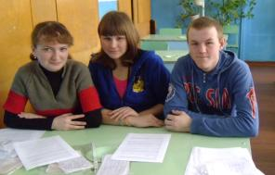
Четвертый этап Исследовательская работа «Изучение отношения к курению обучающихся и вредного воздействия табачной продукции на организм человека»
Выполнили:
Чиянова А. 8 класс
Тишкова А. 7 класс
Верходанов А. 11 класс
Бородина Д. 11 класс
Волосникова А. 11 класс
Тишков В. 11 класс

Slide 13
Критерии оценивания работ обучающихся
1 – актуальность выбранного исследования;
2 – качественный анализ состояния проблемы, отражающий степень знакомства автора с современным состоянием проблемы;
3 – умение использовать известные результаты и факты, знания сверх школьной программы;
4 – владение автором специальным и научным аппаратом;
5 – сформулированность и аргументированность собственного мнения;
6 – практическая и теоретическая значимость исследования;
7 – четкость выводов, обобщающих исследование;
8 – грамотность оформления и защиты результатов исследования.

Slide 14
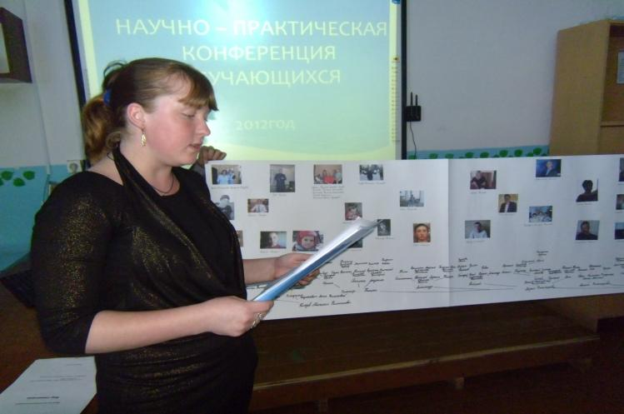
Школьная научно-практическая конференция

Slide 15
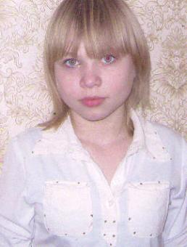
Влияние загрязненности колодезной воды на здоровье человека
Автор: Петрова Анжелика,
ученица 10 класса МКОУ «Верхнесуерская СОШ»
Руководитель: Тарасова И.А.,
Учитель географии МКОУ «Верхнесуерская СОШ»

Slide 17
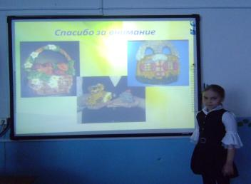
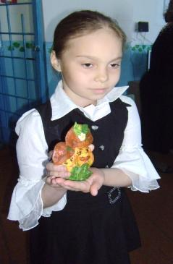
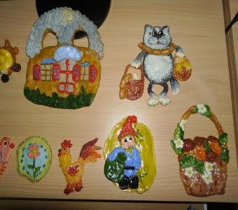
Чудеса соленого теста

Slide 18
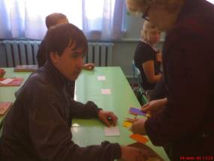

Slide 19
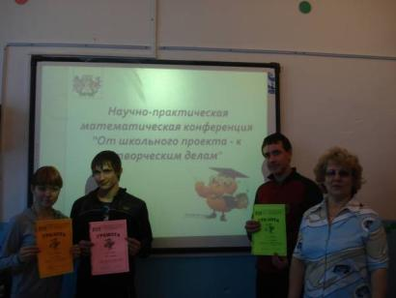
Научно-практическая конференция
"От школьного проекта - к творческим делам"
Иследовательские работы учеников:
Мосин Алексей – «Золотое сечение»
Мосин Дмитрий - «Многогранники вокруг нас»
Орлова Алена - «Удивительный мир чисел»
Середин Роман - «Звезды семьи на координатной плоскости»
Слепкань Дарья -«Симметрия в природе»

Slide 20
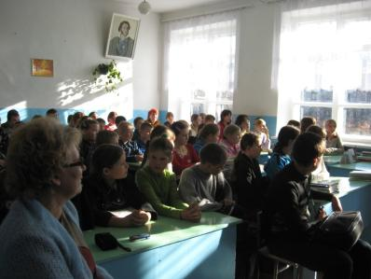
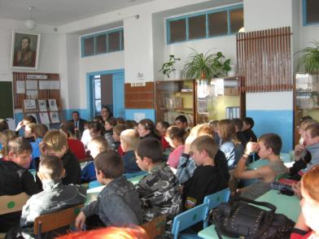
НОУ «ТРИЗ» (творческое решение исследовательских задач)

Slide 21
Публичное выступление
О чём говорить?
Зачем говорить?
Сколько говорить?
Кому говорить?
Где говорить?
Как говорить?
Что говорить?

Slide 22
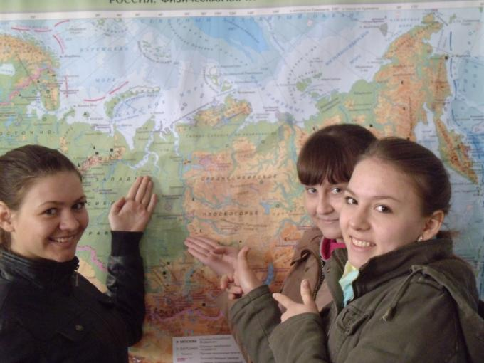

Slide 23
Формирование УУД в процессе исследовательской деятельности
1) личностные: оценивание содержания исследовательской работы исходя из социальных и личностных ценностей;
2) регулятивные: целеполагание, составление плана и последовательности действий, прогнозирование, контроль, коррекция, самооценка;
3) познавательные: поиск и выделение необходимой информации, применение методов информационного поиска; выдвижение гипотез и их обоснование; анализ предмета и объекта исследования; синтез как составление целой работы из частей; выбор оснований и критериев для сравнения; классификации объектов; установление причинно-следственных связей, построение логической цепи рассуждений и др.;
4) коммуникативные: умение слушать и вступать в диалог, участвовать в коллективном обсуждении проблем, строить продуктивное взаимодействие и сотрудничество со сверстниками и взрослыми.

Slide 24
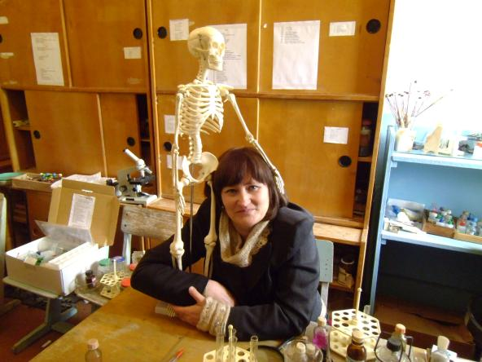
Спасибо за внимание!

